Slide 1
Processo Administrativo Eletrônico
Tipo de processo: Dispensa de Licitação para material
Etapa: Cadastro da Requisição e do Processo de Compra de material

Slide 2
Introdução
A dispensa de licitação é um tipo de contratação definido na Lei nº. 8666/93, em que uma das hipóteses (inciso II) é destinada a aquisição de materiais de pequeno valor.
As dispensas para compra de material de consumo e permanente podem ser instruídas e operacionalizadas pela própria unidade demandante.
Em regra, para contratação de materiais, a modalidade de dispensa adotada deve ser a cotação eletrônica, cujo passo a passo está disponível em outro tutorial.

Slide 3
Introdução
Definições
Material de consumo (precisa atende um ou mais dos critérios a seguir):
Critério da durabilidade: se em uso normal perde ou tem reduzidas suas condições de funcionamento, no prazo máximo de dois anos.
Critério da fragilidade: Se sua estrutura for quebradiça, deformável ou danificável, caracterizando sua irrecuperabilidade e perda da sua identidade ou funcionalidade.
Critério da perecibilidade: Se está sujeito a modificações (químicas ou físicas) ou se deteriora ou perde sua característica pelo uso normal.
Critério da incorporabilidade: se está destinado a incorporação a outro bem, e não pode ser retirado sem prejuízo das características físicas e funcionais do principal.
Critério da transformabilidade: se foi adquirido para fins de transformação
Material permanente: aquele que, em razão de seu uso corrente, não perde a sua identidade física e/ou tem uma durabilidade superior a dois anos.
Fonte: Manual de Contabilidade Aplicada ao Setor Público

Slide 4
Introdução
O grupo de material que se refere a consumo inicia com a numeração 30 e permanente com a numeração 52;
O recurso a ser alocado para material de consumo deve ser em 339030 e para material permanente em 449052;
Não é possível existir material de consumo e permanente no mesmo processo de compra.

Slide 5
Cadastro do material
O usuário requisitante deve consultar o Catálogo de Material antes de cadastrar sua requisição de material.
Caso não encontre o material desejado, deve realizar o cadastro de um novo material.
Cadastro de novo material de consumo e permanente no catálogo: deverá ser feita solicitação pela própria unidade por meio do SIPAC, ficando Diretoria de Almoxarifado e Patrimônio responsável apenas por sua conferência e autorização. Guia: https://www.ctic.ufpa.br/publicacoes/documentos/SIPAC/Catalogo_de_Material.pdf

Slide 6
Autorização da despesa
Caso a unidade não possua orçamento para custear a despesa que irá realizar poderá Abrir um Processo, instruí-lo com todos os documentos necessário e encaminhá-lo à unidade para quem irá solicitar o recurso.
O tutorial para esse passo a passo estará disponível em outro arquivo.

Slide 7
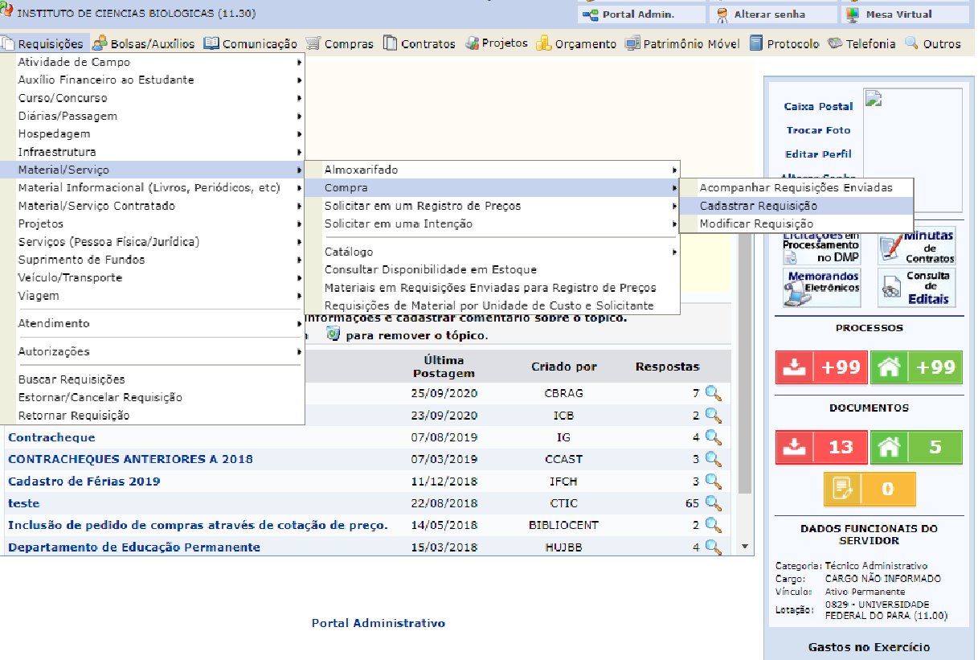
Cadastro da requisição
Após ter conferido se o(s) item (ns) a ser cadastrado está ou não no catálogo, o usuário irá Cadastrar a Requisição de Material.
Para compra de material a unidade demandante deverá clicar em Cadastrar Requisição, conforme imagem ao lado.

Slide 8
Cadastro da requisição
No caso da dispensa, a opção a selecionar na próxima tela será sempre Nacional- Não Registro de Preços.

Slide 9
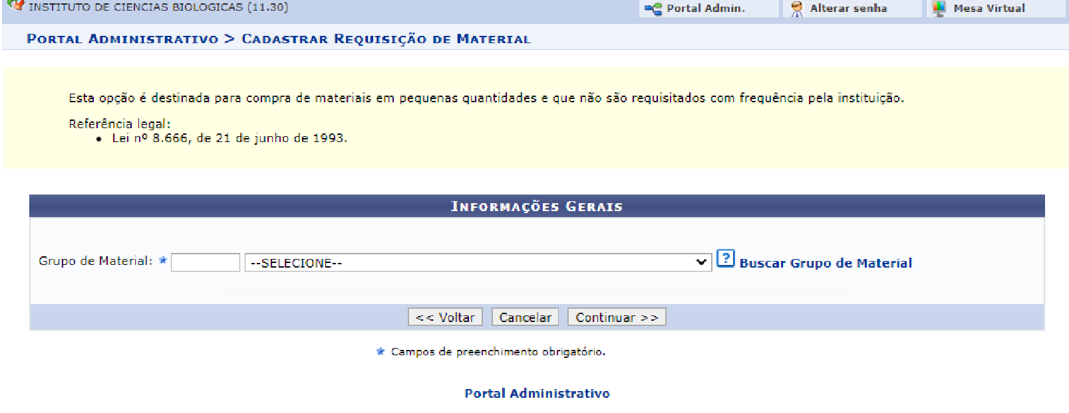
Cadastro da requisição
O usuário pode buscar o material pelo código ou pela denominação, clicar em Buscar Material
Clicar em Continuar

Slide 10
Cadastro da requisição
O sistema exibirá a lista de materiais cadastrados que correspondem a sua busca.
Ao clicar na seta verde apontada para baixo, será exibida a descrição detalhada do item.

Slide 11
Cadastro da requisição
O item a ser selecionado deve ser aquele que corresponde exatamente a descrição do item que o usuário deseja comprar. Clicar na seta verde (selecionar material) para prosseguir.
Informar a quantidade de material que será comprada e inserir as observações que julgar necessária. Clicar em Incluir.

Slide 12
Cadastro da requisição
Caso deseje cadastrar mais de um item do mesmo grupo de material basta repetir a operação anterior incluindo os demais itens.
O (s) item (ns) irá (ão) aparecer na Lista de Materiais do grupo anteriormente indicado.
Nos ícones da direita da tela será possível alterar dados ou excluir.
As cotações serão inseridas em momento posterior.
Ao finalizar a inclusão dos itens clicar em Continuar
v

Slide 13
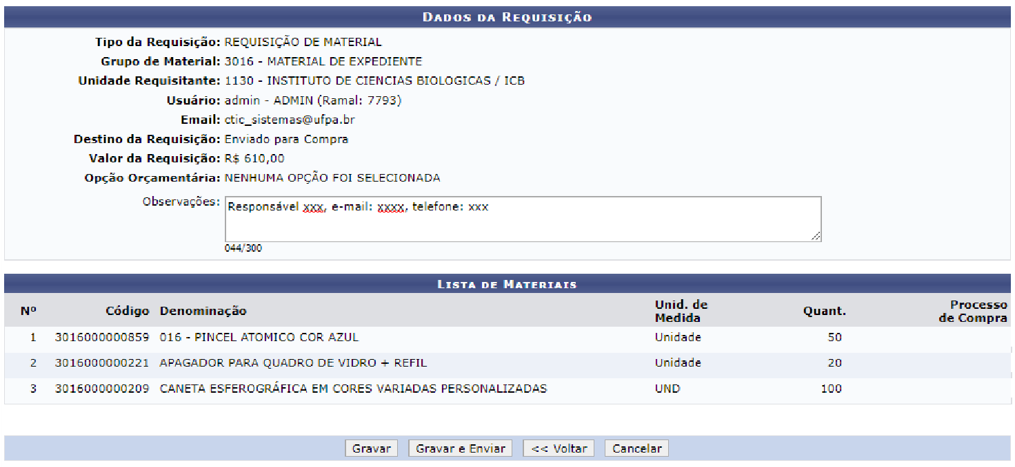
Cadastro da requisição
Informar no campo observações os contatos de e-mail, telefone e nome dos responsáveis pela demanda.
Ao finalizar a inclusão de todos os itens desejados, clicar em Gravar e Enviar. Caso o usuário queira pausar a inclusão dos itens e em outro momento finalizá-la, clicar em Gravar.
Caso o material seja permanente, a unidade deverá somente Gravar.
Abrir processo no SIPAC para solicitar autorização do recurso de capital pela reitoria. Tendo sido autorizado o processo será enviado a PROPLAN que fará a descentralização do recurso no SIPAC para que a unidade possa dar continuidade a requisição.

Slide 14
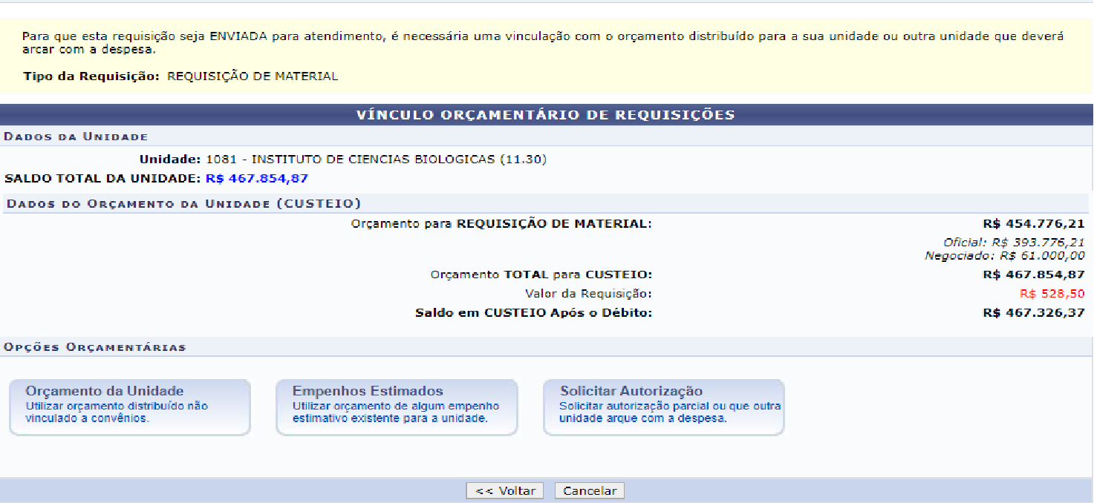
Cadastro da requisição
Selecionar o orçamento irá custear a despesa:

Slide 15
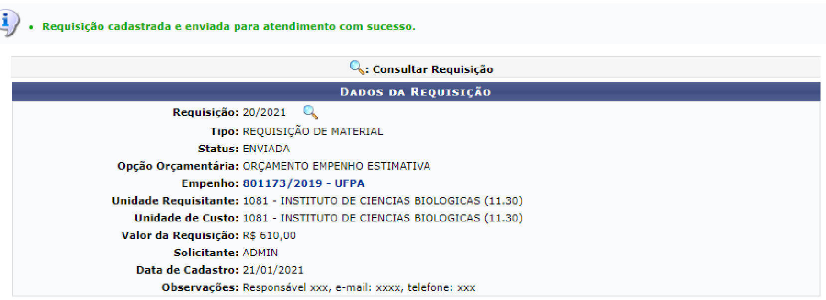
Cadastro da requisição
É importante o usuário anotar o número da requisição que foi cadastrada, pois este número será usado no próximo passo

Slide 16
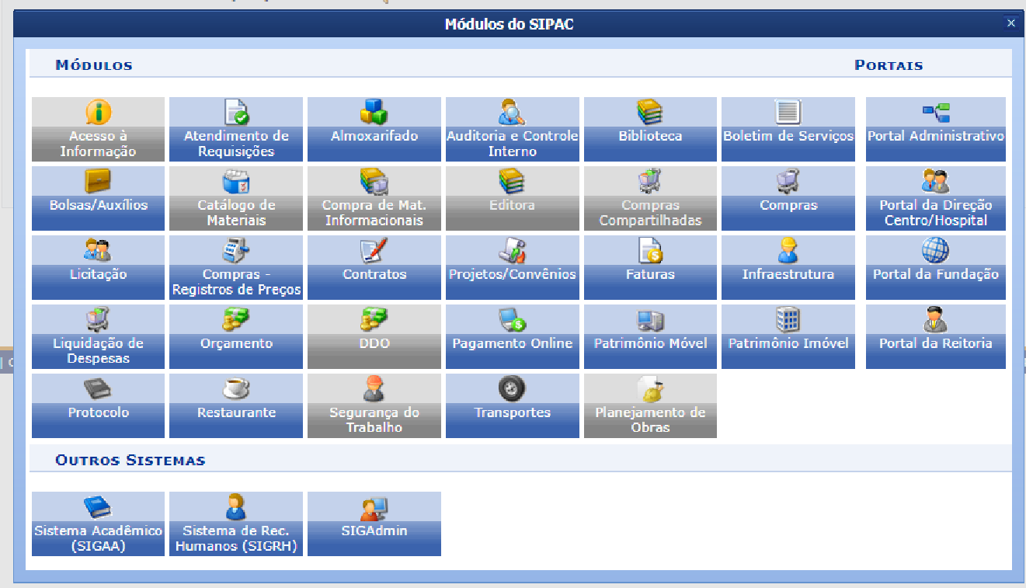
Cadastro do Processo de Compra
Tendo sido finalizado o Cadastro da Requisição do Material, o usuário irá Cadastrar o Processo de Compra
Em módulos do SIPAC selecionar a opção Compras

Slide 17
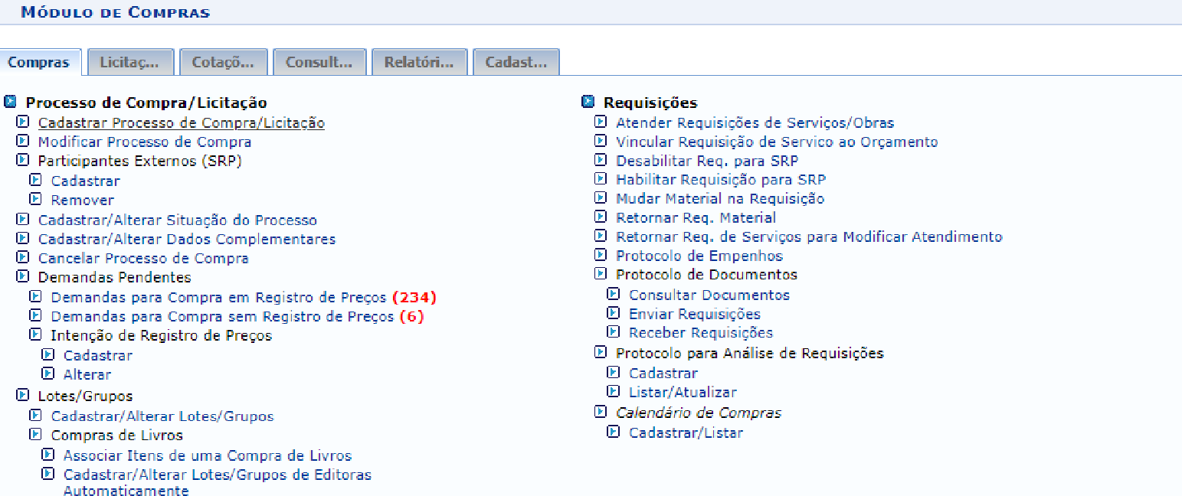
Cadastro do Processo de Compra
Selecionar a opção “Cadastrar processo de compra/licitação”:
Indicar o Tipo de Compra: Materiais e clicar em Continuar

Slide 18
Cadastro do Processo de Compra
Inserir o número da requisição criada anteriormente e clicar em Buscar

Slide 19
Cadastro do Processo de Compra
Os sistema exibirá a lista dos itens da Requisição;
Selecionar os itens da requisição que deseja que sejam inseridos no processo de compra clicar em Inserir Itens;
Cada processo de compra pode ser composto por mais de uma requisição, por isso, após inserir os itens o sistema permite que seja feita a busca de uma nova requisição.

Slide 20
Cadastro do Processo de Compra
Após inserir a requisição ou as requisições desejadas, clicar em Continuar.

Slide 21
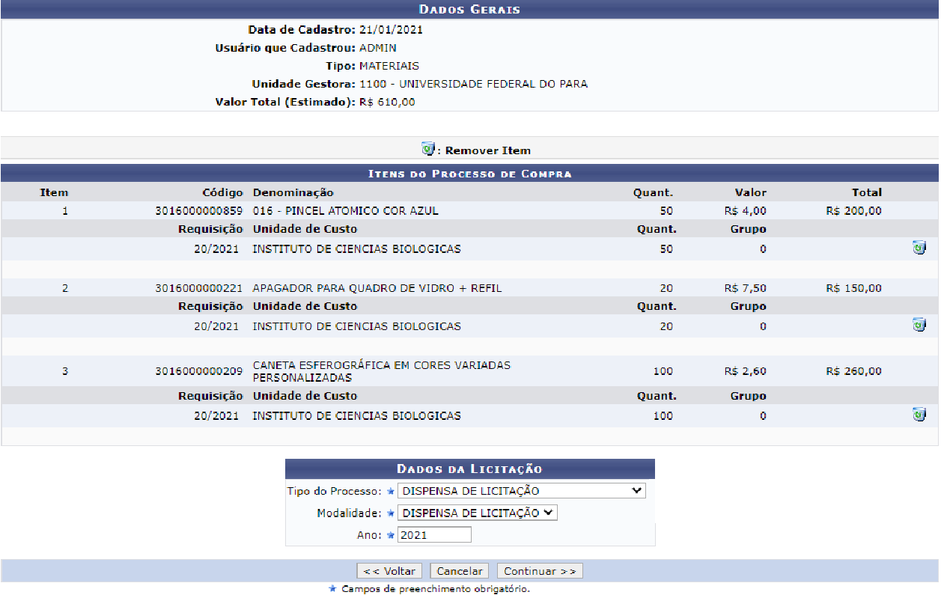
Cadastro do Processo de Compra
Os dados gerais e os itens do processo de compra serão exibidos em resumo;
O usuário deverá informação os “dados da licitação”, selecionando a opção de Dispensa de Licitação.
Clicar em Continuar.

Slide 22
Cadastro do Processo de Compra
O Assunto do Processo sempre deve ser preenchido conforme as orientações do Protocolo, erros nesta descrição podem impactar negativamente no futuro.
O documento adicionado será o Relatório Detalhado de Requisições do Processo. Não é necessário adicionar nenhum outro neste momento.
O servidor que estiver cadastrando a requisição deverá selecionar o relatório e adicionar sua assinatura no documento.

Slide 23
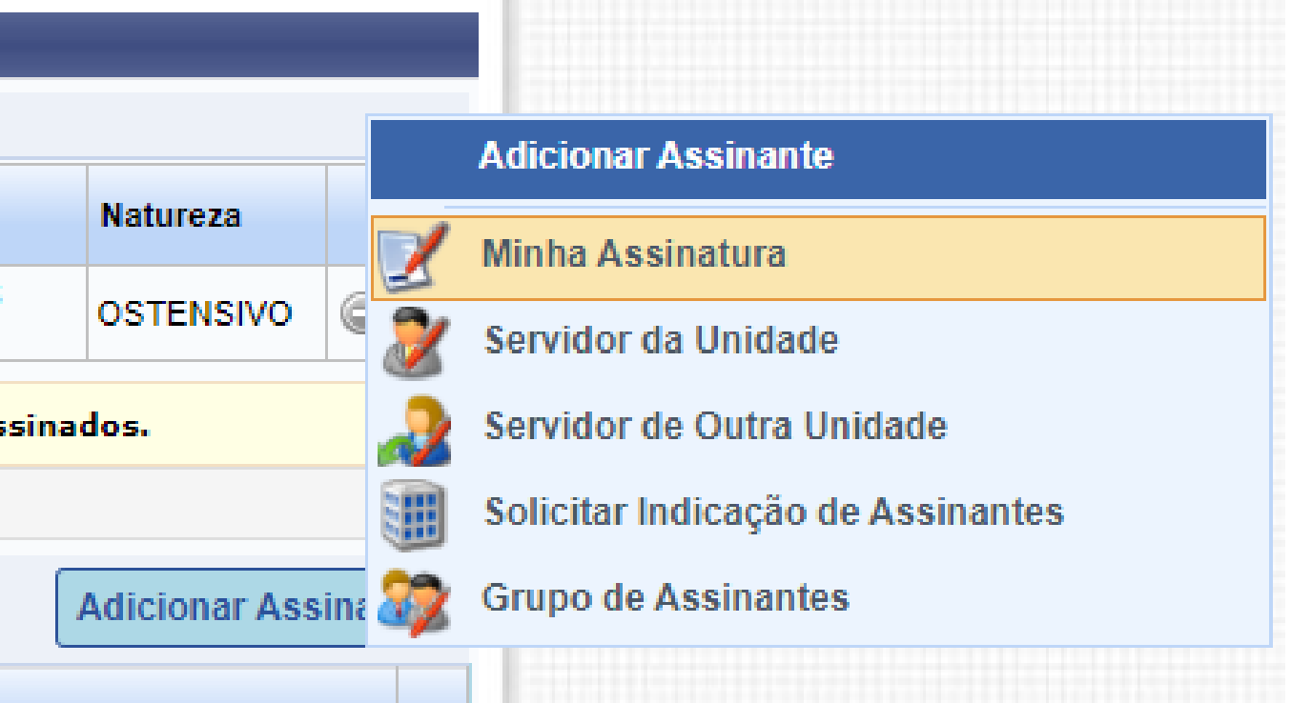
Cadastro do Processo de Compra

Slide 24
Cadastro do Processo de Compra
O Assunto do Processo já virá preenchido.
Selecionar a opção Processo ELETRÔNICO
No Assunto detalhado do Processo o sistema exibirá a numeração da Dispensa que foi gerada automaticamente, essa é a numeração que deve ser usada no SIASG.

Slide 25
Cadastro do Processo de Compra
O inciso II da Lei é o que deve ser selecionado, pois neste caso trata-se da compra de material dentro do limite de valor estabelecido;
Nos ícones é possível clicar e visualizar os documentos produzidos para conferir se estão todos em conformidade.

Slide 26
Cadastro do Processo de Compra
Ao clicar em Gravar e Enviar para Licitação, o sistema exibirá os dados para unidade de destino;
A unidade demandante deverá selecionar ela mesma, e clicar em Confirmar.

Slide 27
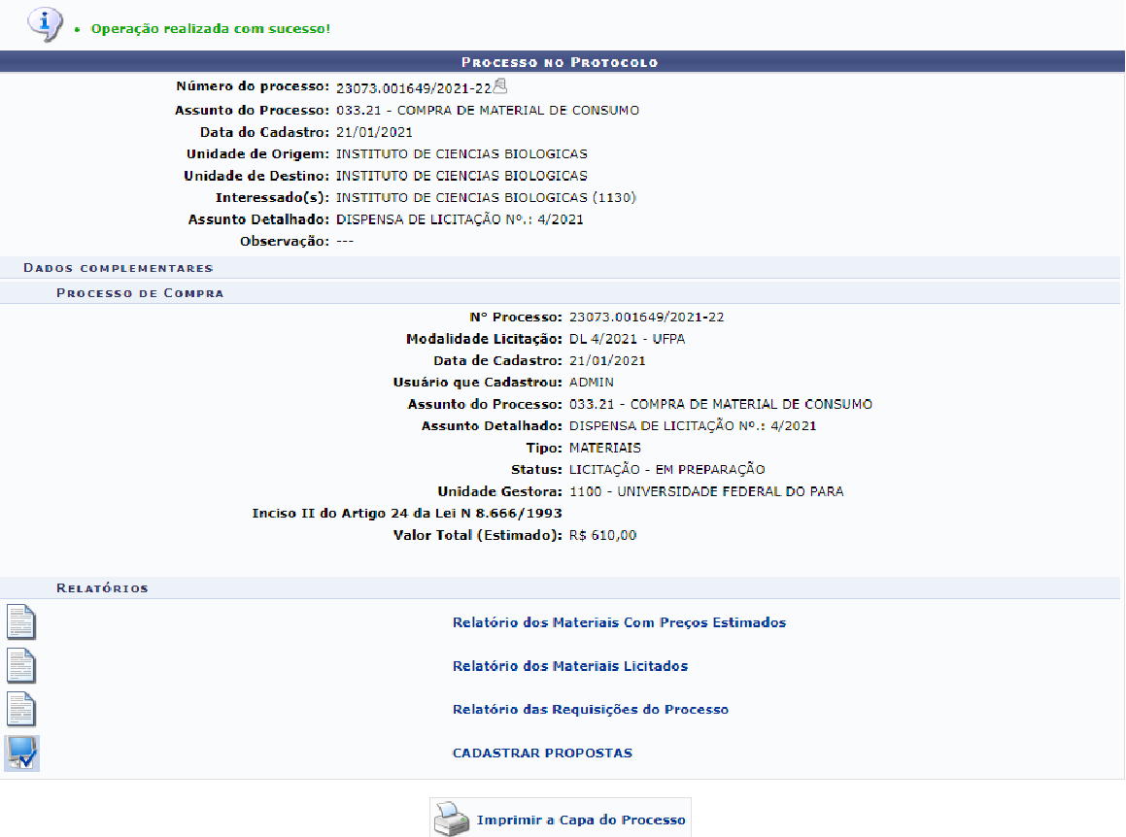
Cadastro do Processo de Compra
O processo eletrônico de compra está cadastrado.
Anotar número do processo.
A próxima etapa é o cadastro das propostas.

Slide 28
Cadastro do Processo de Compra
A pesquisa do fornecedor poderá ser feita por CNPJ ou Razão Social
Tendo identificado o fornecedor do primeiro orçamento que irá ser cadastrado é necessário preencher o nº da proposta, o prazo de entrega e de validade e, finalmente, inserir propostas.

Slide 29
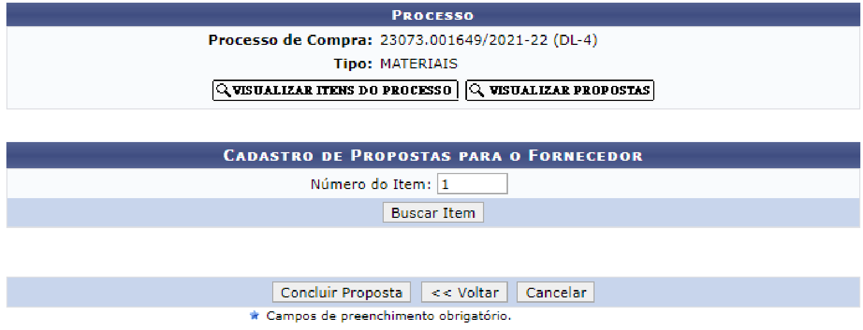
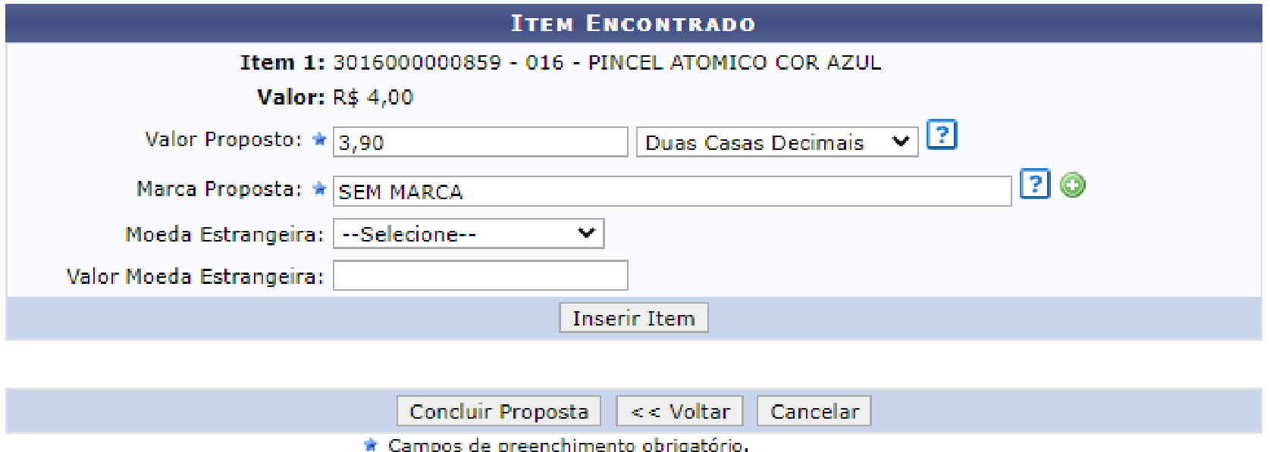
Cadastro do Processo de Compra
Buscar pelo número do item o qual você está inserindo o orçamento;
Preencher o Valor Proposto e a Marca da Proposta, clicar em Inserir Item.

Slide 30
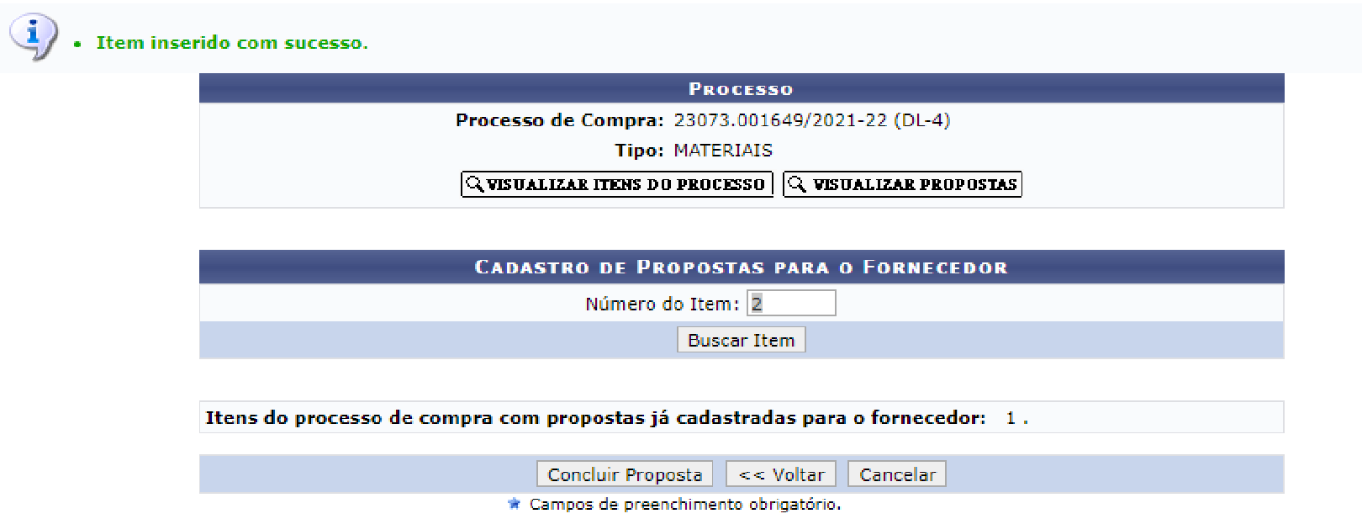
Cadastro do Processo de Compra
O sistema automaticamente passará para o próximo item cadastrado;
Caso o mesmo fornecedor tenha oferecido orçamento também para o item 02, basta prosseguir e repetir a operação.

Slide 31
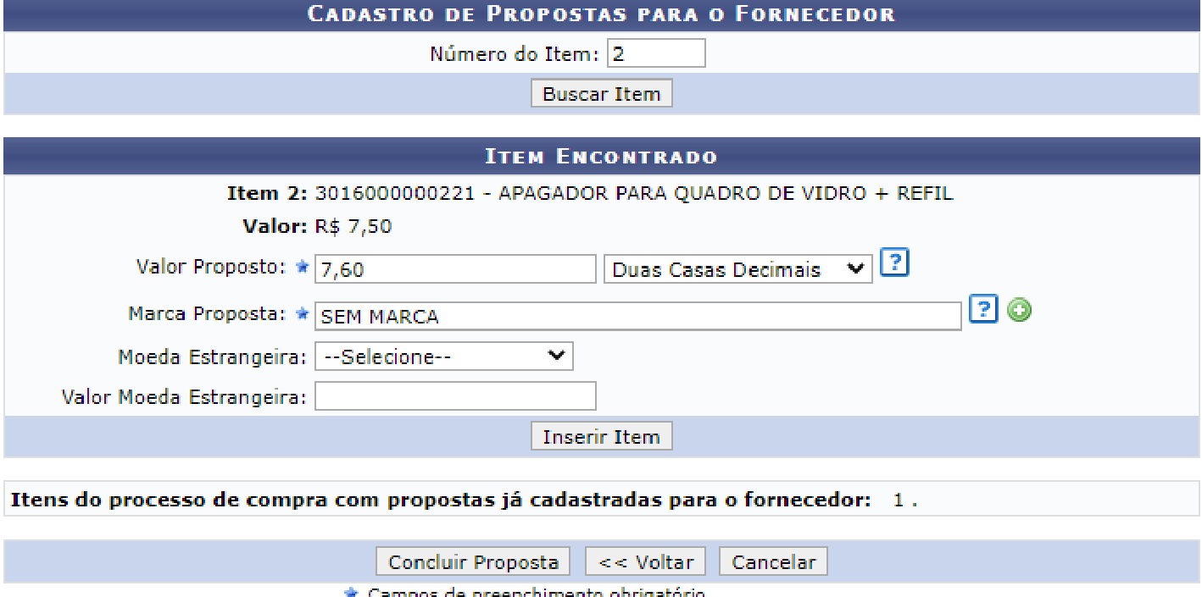
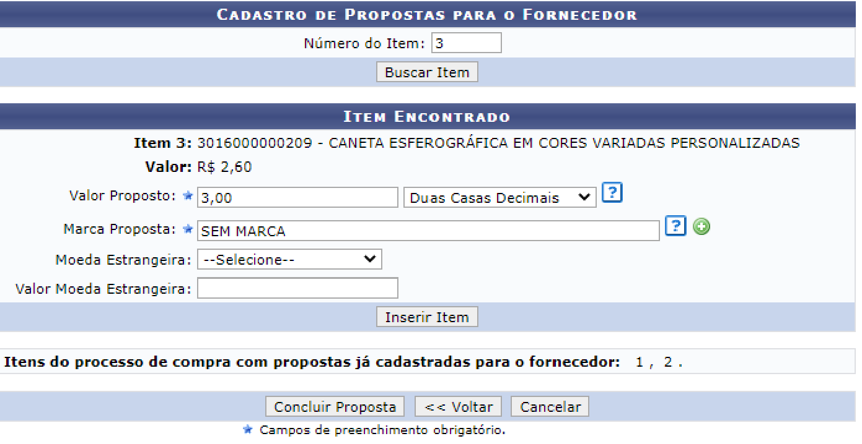
Cadastro do Processo de Compra
Preencher Valor Proposto e Marca Proposta e clicar em Inserir Item.
Após ter inserido os valores propostos pelo primeiro orçamento, clicar em Concluir Proposta.

Slide 32
Cadastro do Processo de Compra
Os valores propostos pelo fornecedor para os itens da dispensa serão relacionados, conforme abaixo.
Ao clicar em Nova Proposta, o usuário deverá cadastrar os outros dois orçamentos exigidos para a dispensa de licitação.

Slide 33
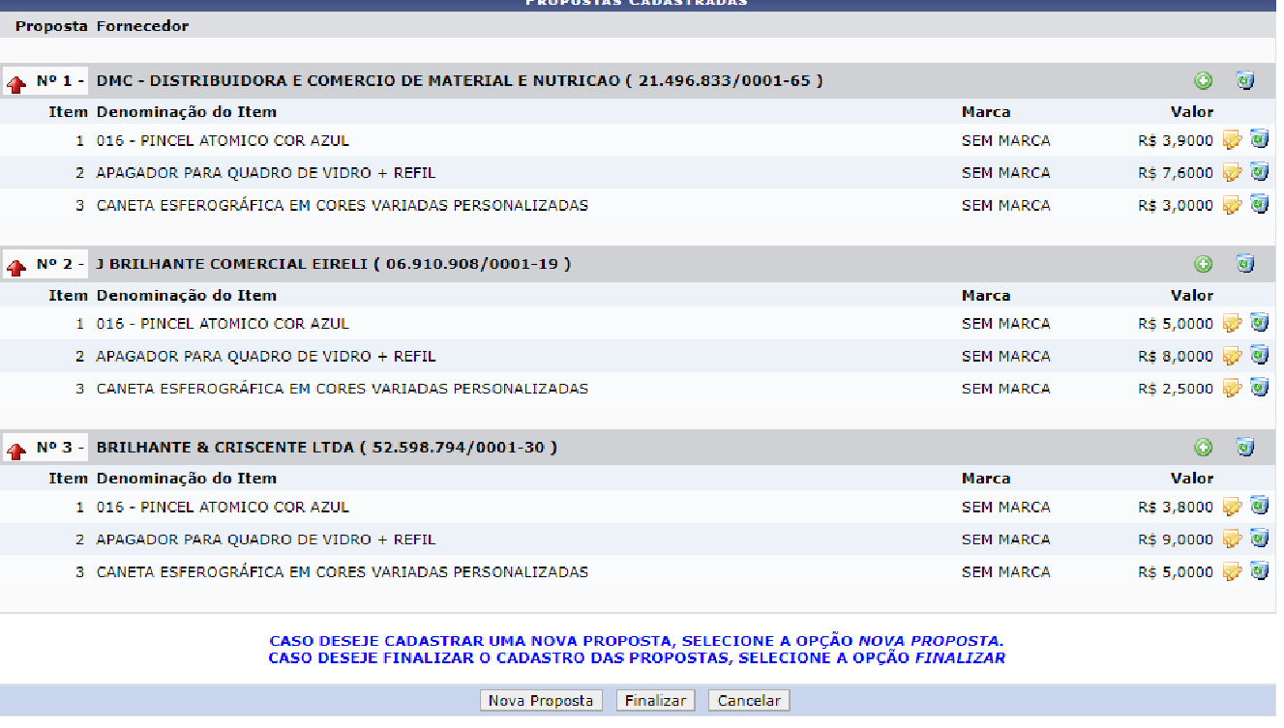
Cadastro do Processo de Compra
Os valores de orçamento cadastrados para os itens da dispensa serão relacionados, conforme abaixo.

Slide 34
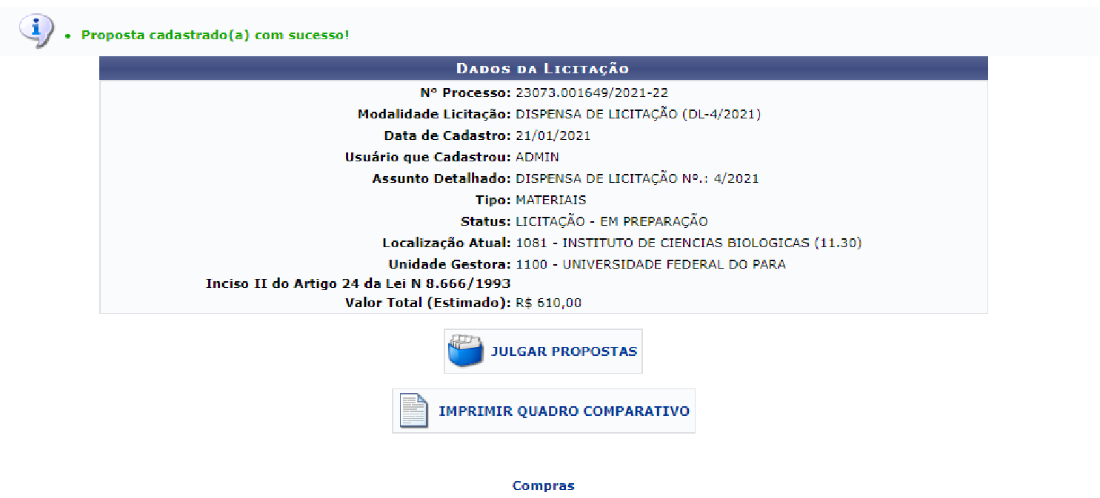
Cadastro do Processo de Compra
O próximo passo será o de julgamento das propostas

Slide 35
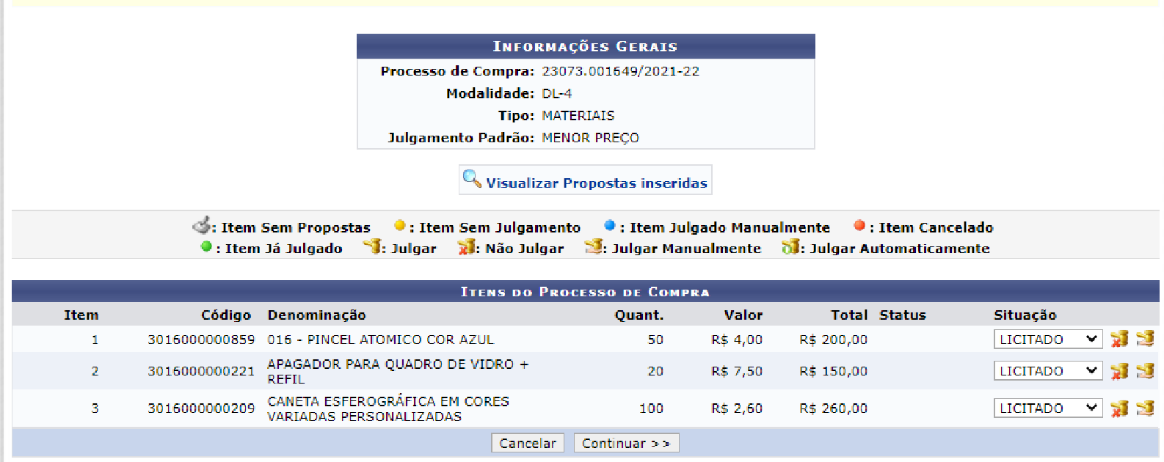
Cadastro do Processo de Compra
O sistema selecionará os menores valores entre os orçamentos cadastrados para cada item.
Conferir se os valores estão corretos e clicar em Confirmar.

Slide 36
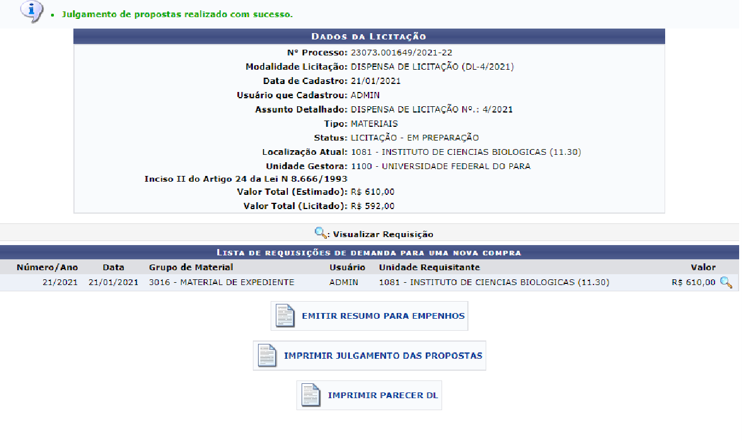
Cadastro do Processo de Compra
Desta tela é necessário apenas Emitir Resumo para Empenho

Slide 37
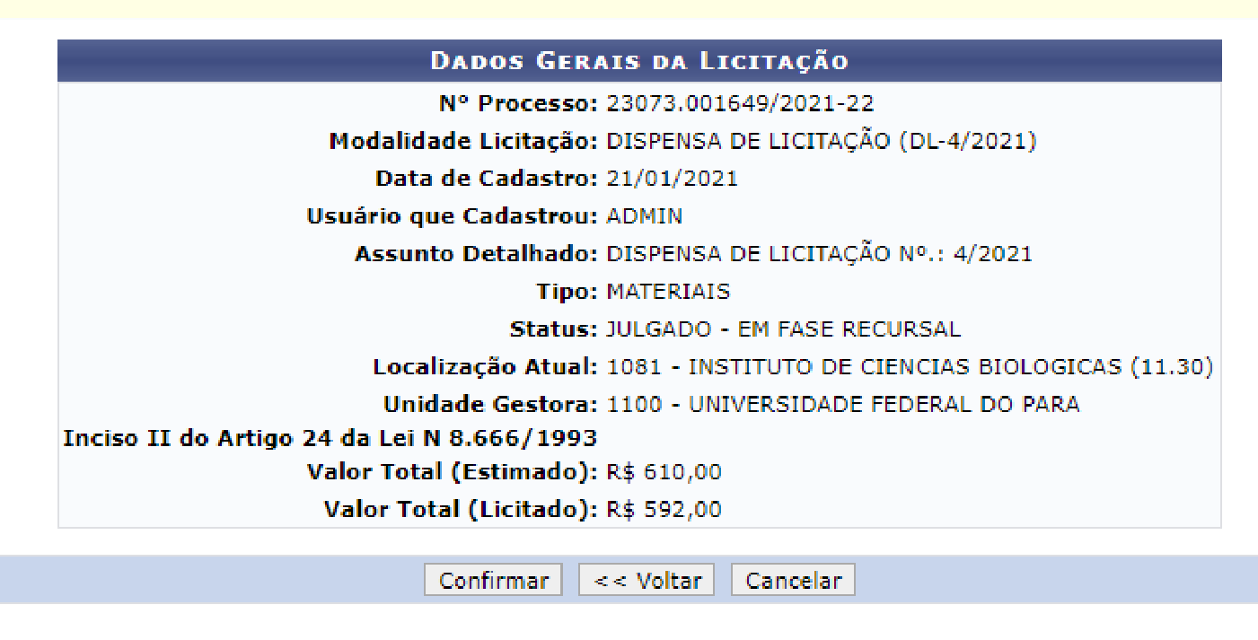
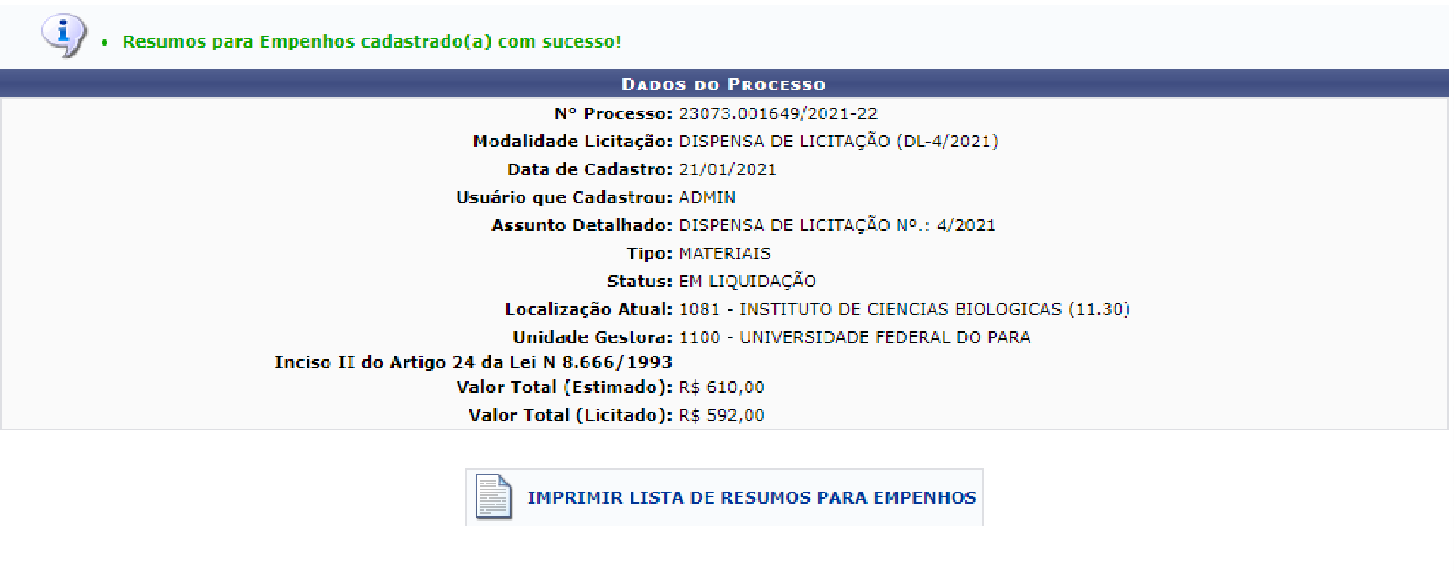
Cadastro do Processo de Compra
Conferir os Dados Gerais e clicar em Confirmar.
Os dados do processo serão exibidos, clicar em Imprimir Lista de Resumos para Empenho.

Slide 38
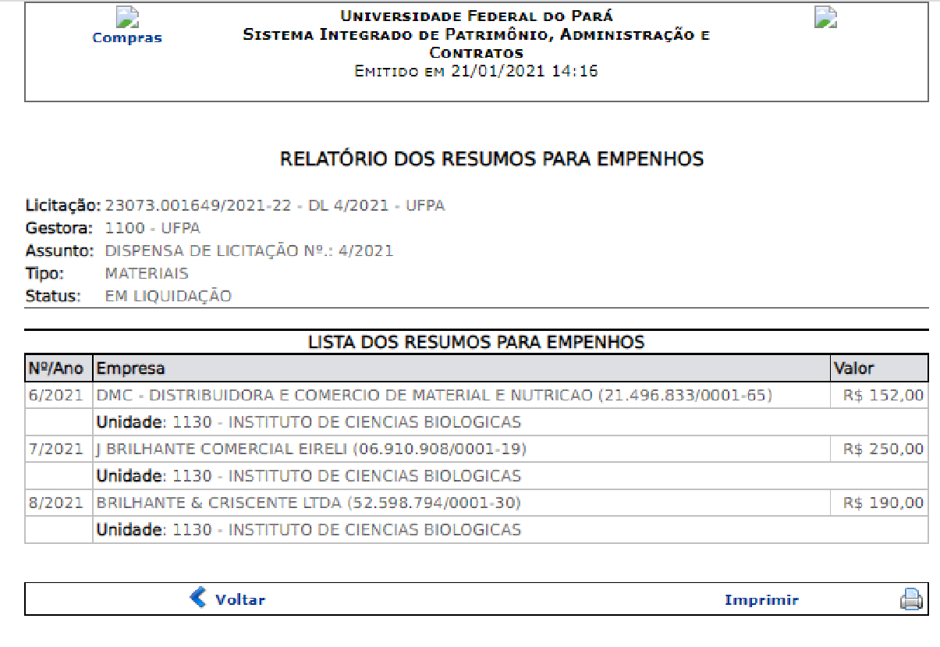
Cadastro do Processo de Compra
Este relatório deve ser salvo em PDF. ao invés de impresso.
Está concluído o registro do processo de compra no SIPAC, o próximo passo será no SIASG. E, por fim, a adição dos documentos completos no processo.

Slide 39
Registro no SIASG
Neste momento a unidade irá proceder com o registro da dispensa de licitação no SIASG.
https://www.gov.br/compras/pt-br/
Não esquecer de salvar no formato PDF a última tela de cadastro da dispensa do SIASG para depois adicioná-la como documento ao SIPAC.

Slide 40
Adicionar documentos ao processo de compra
A unidade deverá receber o processo enviado para si mesma, para isso deve entrar na Mesa Virtual
Verificar os Processos pendentes de recebimento na unidade.

Slide 41
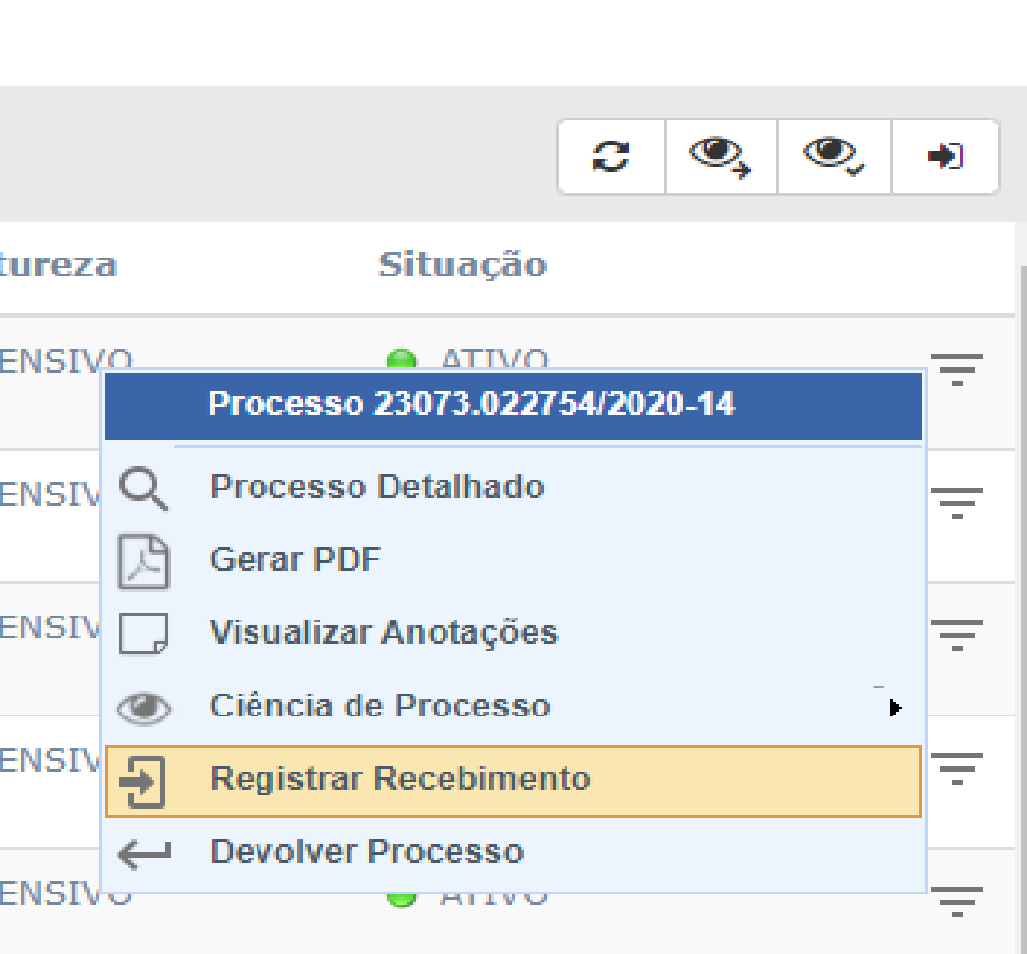
Adicionar documentos ao processo de compra
Identificar o processo enviado (número do processo da compra), clicar no ícone e selecionar a opção Registrar Recebimento;
No momento do recebimento a unidade tem a opção de gerenciar a distribuição do processo por meio das gavetas;

Slide 42
Adicionar documentos ao processo de compra
Tendo sido recebido o processo passará a constar em Processos na Unidade;

Slide 43
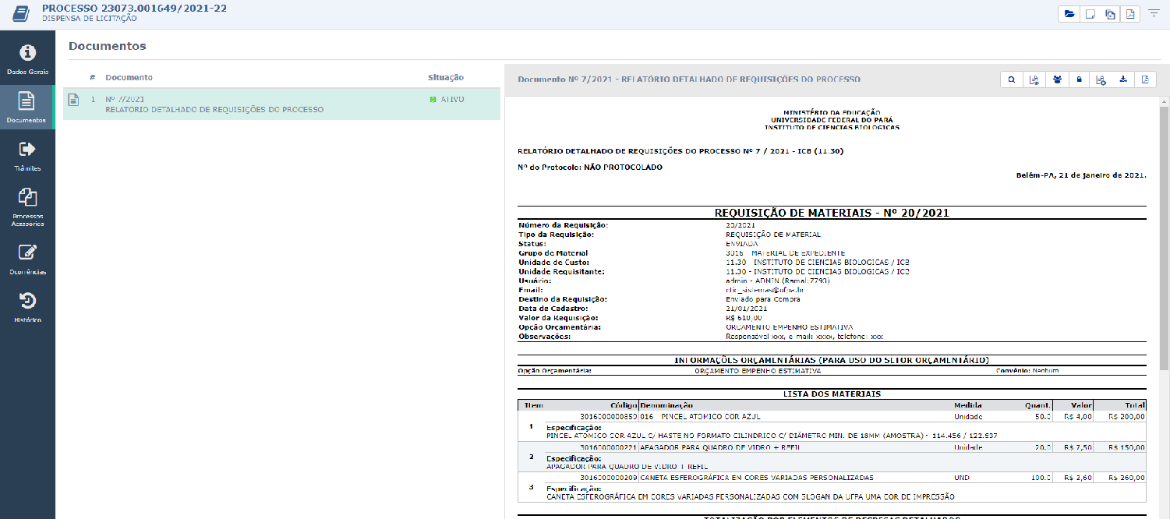
Adicionar documentos ao processo de compra
Ao clicar no número do processo é possível visualizar os documentos já adicionados ao processo de compra, que será somente o relatório da requisição.

Slide 44
Adicionar documentos ao processo de compra
As opções do menu do DOCUMENTO são: visualizar dados do documento, visualizar leituras, assinaturas, tornar restrito, solicitar cancelamento do documento, baixar arquivo (HTML), baixar arquivo (PDF).

Slide 45
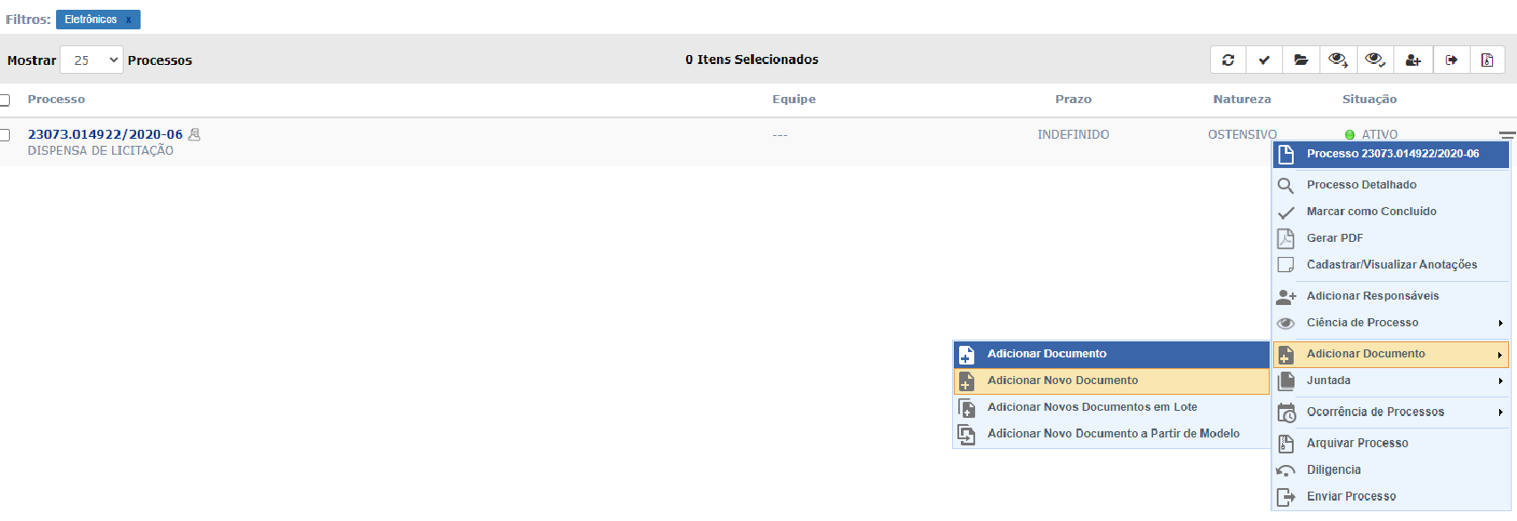
Adicionar documentos ao processo de compra
Deve-se identificar o processo em Processos na Unidade, clicar no ícone e selecionar a opção Adicionar Documento.

Slide 46
Adicionar documentos ao processo de compra
O que significa cada opção?
Adicionar Novo Documento: Será adicionado um por um dos documentos
Adicionar Novos Documentos em Lote: inserção de mais de um documento ao processo de uma só vez, somente poderá ser utilizada para o caso de documentos digitalizados.
Adicionar Novo Documento a partir de modelo: alguns tipos de documentos já estão padronizados no sistema;

Slide 47
Adicionar documentos ao processo de compra
Adicionar Novo Documento: para o ofício, pois nele deve constar a assinatura do ordenador de despesa da unidade.
Os demais documentos, se forem ser assinados por uma única pessoa poderão ser adicionados em lote.

Slide 48
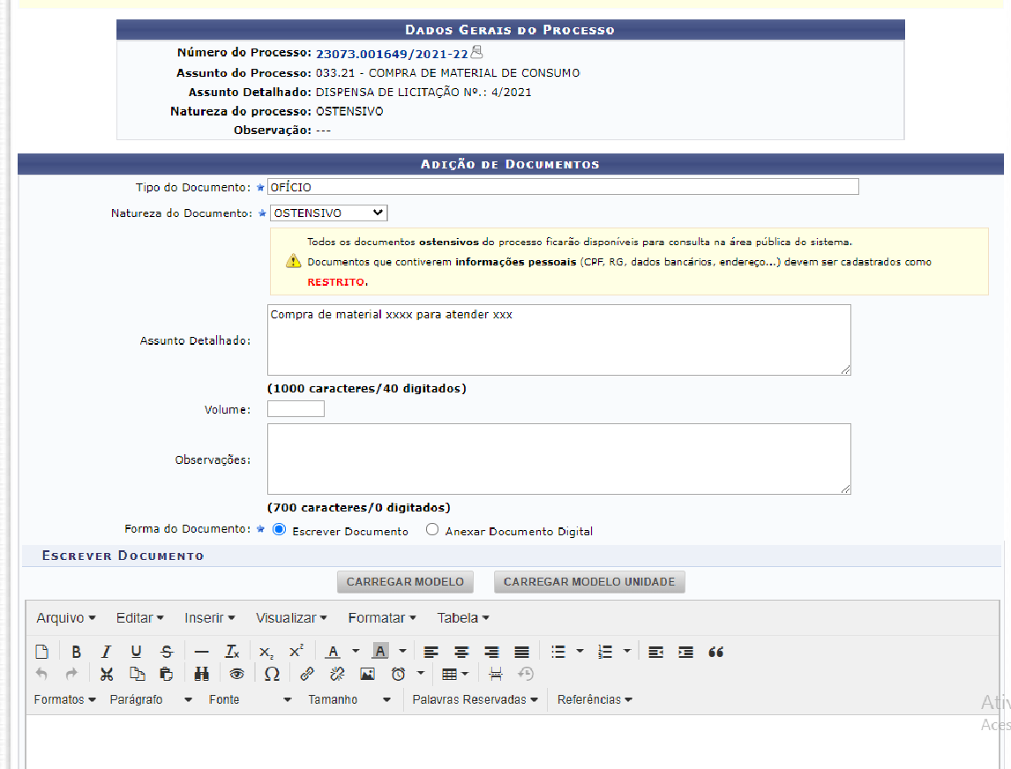
Adicionar documentos ao processo de compra
Selecionou-se a opção Adicionar Novo Documento
Ao selecionar essa opção o sistema abrirá a tela ao lado;
O primeiro documento será o Ofício de Requisição, o qual deve obedecer ao modelo disponibilizado pela PROAD.

Slide 49
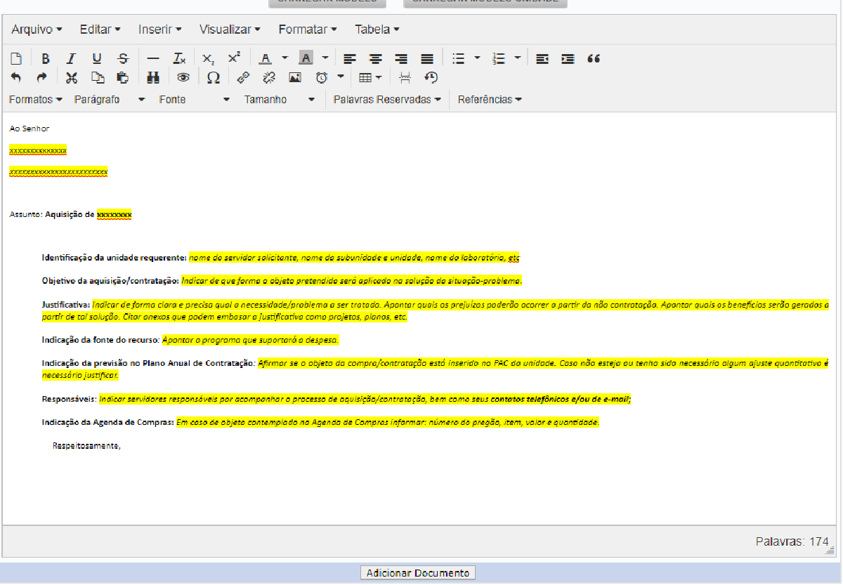
Adicionar documentos ao processo de compra
Tendo escrito o documento, deve-se clicar em Adicionar Documento.

Slide 50
Adicionar documentos ao processo de compra
O documento passará a constar em Documentos no processo. O usuário deverá selecionar o ofício e clicar em Adicionar Assinante.
Neste caso, o usuário deverá, em Servidor da Unidade, selecionar o nome do Ordenador de Despesa da unidade que está autorizando a compra.

Slide 51
Adicionar documentos ao processo de compra
A foto do usuário selecionado irá aparecer ao lado do documento.
O usuário deverá clicar em Finalizar para prosseguir.

Slide 52
Adicionar documentos ao processo de compra
A tela seguinte exibirá os dados gerais do processo e sinaliza o documento que está pendente de assinatura.
O próximo passo será adicionar os demais documentos da dispensa e solicitar a chefia que faça a assinatura do documento.

Slide 53
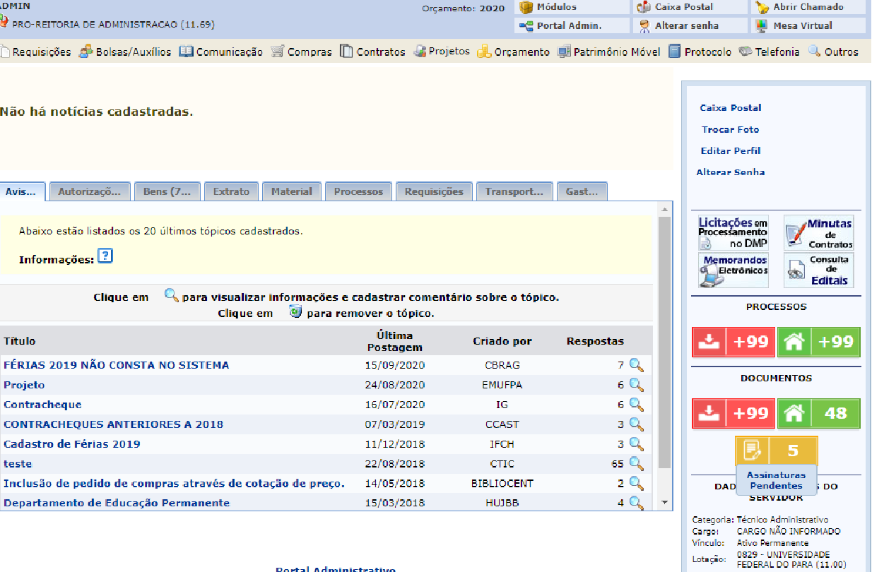
Assinatura
Para realizar a assinatura eletrônica do documento em que foi indicado como assinante, o usuário deverá entrar em Portal Administrativo e clicar em Assinaturas pendentes.

Slide 54
Assinatura
O sistema exibirá a lista de documento pendentes:
Nos ícones da direita é possível encontrar as opções de Visualizar documento Assinar Documento, Alterar o documento, e Cancelar documento;

Slide 55
Assinatura
Clicar na seta verde para adicionar a função;

Slide 56
Assinatura
Tendo sido selecionada a função, inserir a senha e clicar em Confirmar

Slide 57
Assinatura
O documento terá sido assinado

Slide 58
Adicionar documentos ao processo de compra
O usuário deverá continuar a adicionar os documentos. Na mesa virtual, selecionou-se a opção Adicionar documentos em lote

Slide 59
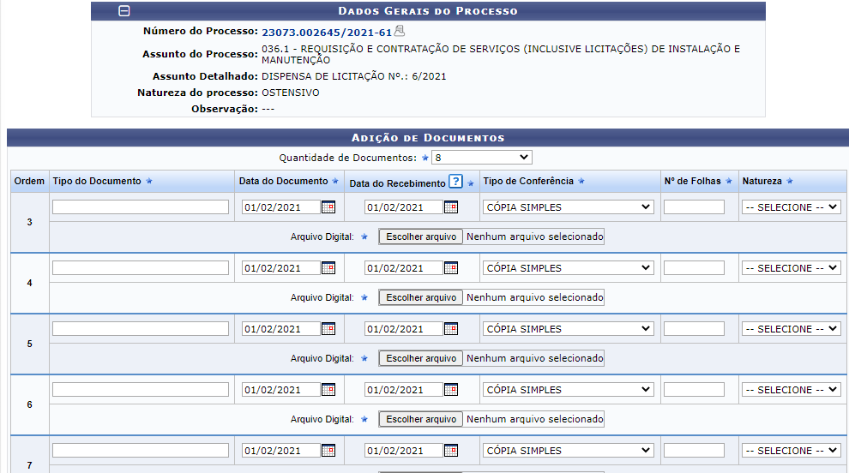
Adicionar documentos ao processo de compra
O sistema permitirá ao usuário indicar a quantidade de documentos a serem inseridos de uma vez.
A quantidade máxima é de 10 por vez.

Slide 60
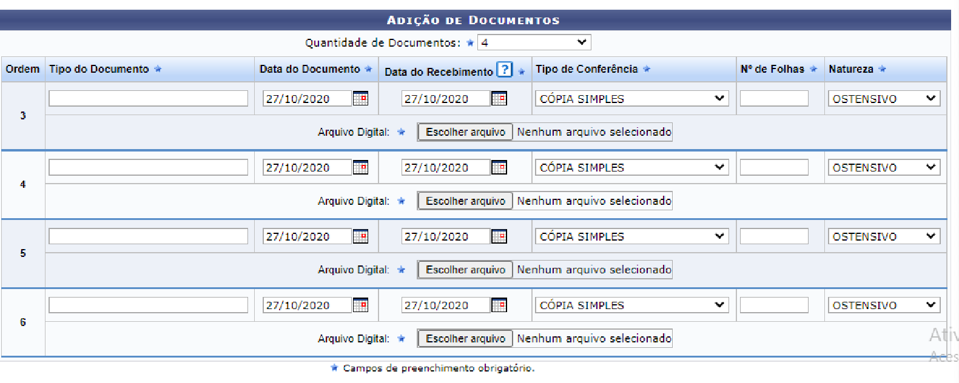
Adicionar documentos ao processo de compra
Em Tipo de Documento o nome deve ser selecionado a partir da opção carregada pelo sistema;
A Data do Documento que corresponde a data que foi elaborado;
A Data do Recebimento refere-se a data que o usuário que está adicionando os documentos os recebeu;
O Tipo de Conferência podem ser 3 (detalhadas no slide posterior), o escolhido foi para efeito de exemplo;
O nº de folhas será gerado automaticamente, no caso de pdf;
A Natureza será sempre Ostensivo, salvo nos casos de sigilo previsto na norma;

Slide 61
Adicionar documentos ao processo de compra
Documento Original:
Cópia Autenticada Em Cartório:
Cópia Autenticada Administrativamente: documentos resultantes da
digitalização de seus originais.
Cópia Simples: documentos resultantes da digitalização de cópias autenticadas em cartório ou administrativamente.

Slide 62
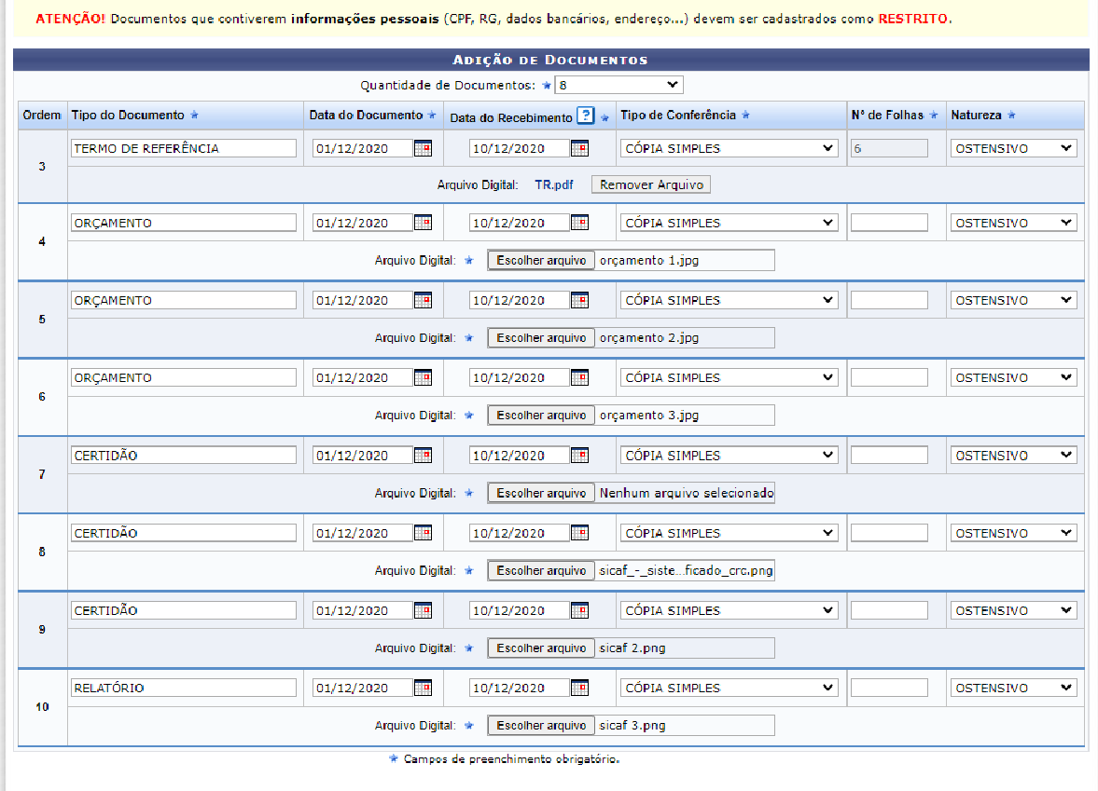
Adicionar documentos ao processo de compra
Ao preencher todos os dados dos documentos e inserir os anexos a tela será a seguinte:
Os documentos mínimos para a dispensa de licitação, além do ofício, são:
Termo de Referência, conforme modelo do site da PROAD;
3 orçamentos válidos;
Certidões de regularidade para as três empresas que enviaram os orçamentos;
Relatório do SIASG;
Lista de verificação da dispensa.

Slide 63
Adicionar documentos ao processo de compra
No caso de ter havido Processo de autorização de despesa, o usuário deverá baixar e adicionar ao processo os documentos:
6) Despacho com a autorização da despesa pelo gestor da unidade detentora do recurso;
7) Documento “Alocação de Recurso” inserido pela PROPLAN no processo de autorização de despesa.

Slide 64
Adicionar documentos ao processo de compra
Após inserir todos os documentos deve-se Adicionar Documento (s).

Slide 65
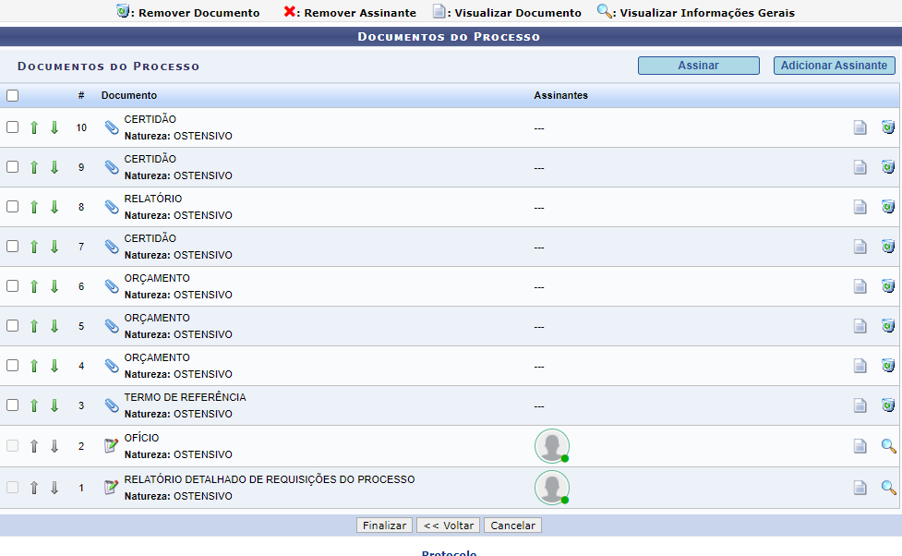
Adicionar documentos ao processo de compra
O sistema exibirá a lista dos documentos do Processo.
O usuário deverá selecionar os documentos e Adicionar assinante, podendo adicionar sua própria assinatura caso tenha sido quem produziu ou obteve os documentos.

Slide 66
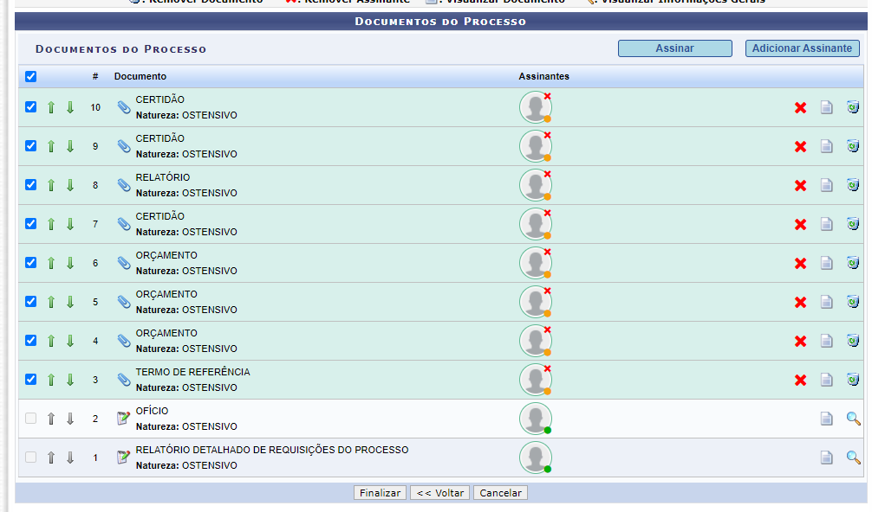
Adicionar documentos ao processo de compra
O sistema exibirá a lista dos documentos com a foto do usuário indicado para assinatura ao lado.
Clicar em Assinar

Slide 67
Adicionar documentos ao processo de compra
Selecionar função e clicar na seta verde
Clicar na seta verde novamente

Slide 68
Adicionar documentos ao processo de compra
Após ter selecionado a função, digitar a senha e clicar em Confirmar

Slide 69
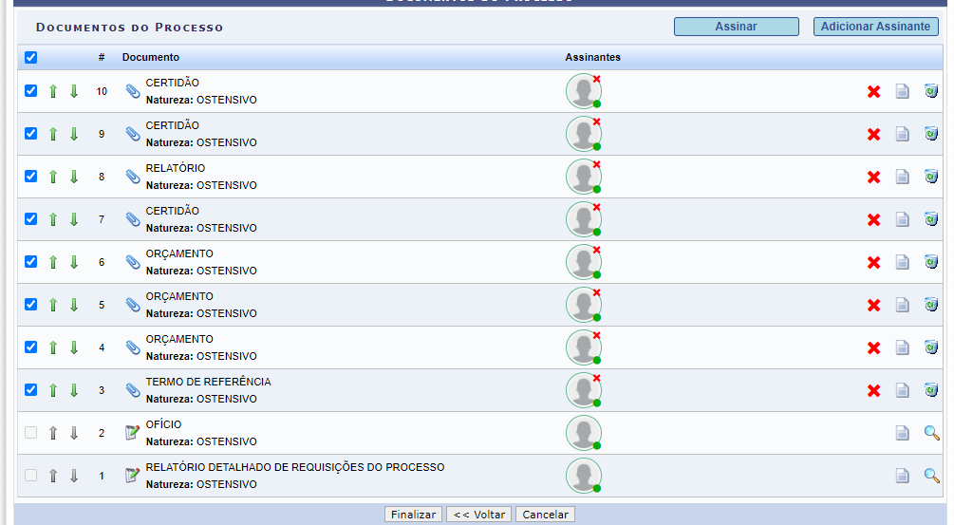
Adicionar documentos ao processo de compra
A bolinha de cor verde ao lado da foto do usuário indica que o documento está assinado.
Clicar em Finalizar

Slide 70
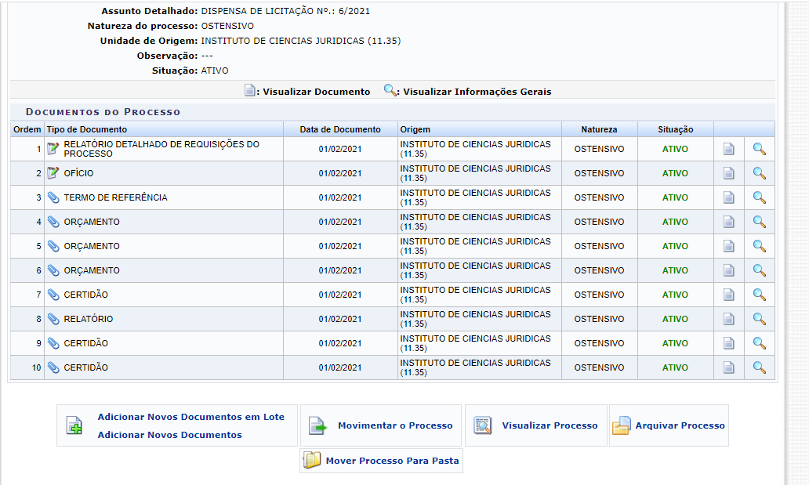
Adicionar documentos ao processo de compra
A tela seguinte exibirá todos os documentos do processo.
Clicar em Movimentar o Processo.

Slide 71
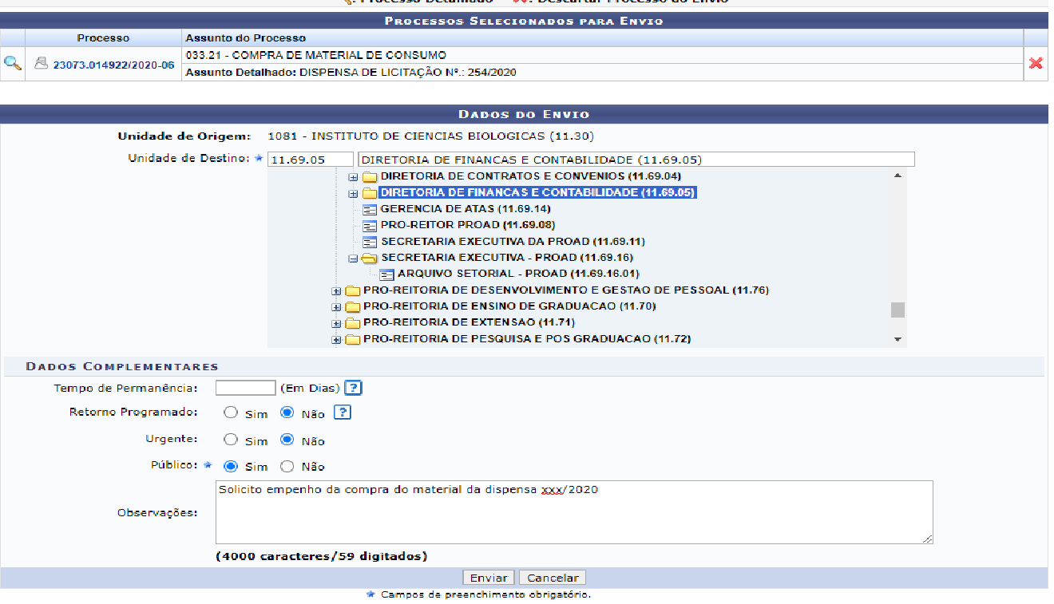
Adicionar documentos ao processo de compra
Após finalizados os procedimentos da dispensa e tendo sido adicionadas a autorização de despesa, quando necessário, o processo poderá ser enviado para Diretoria de Finanças e Contabilidade (DFC) para que realize o empenho.

Slide 72
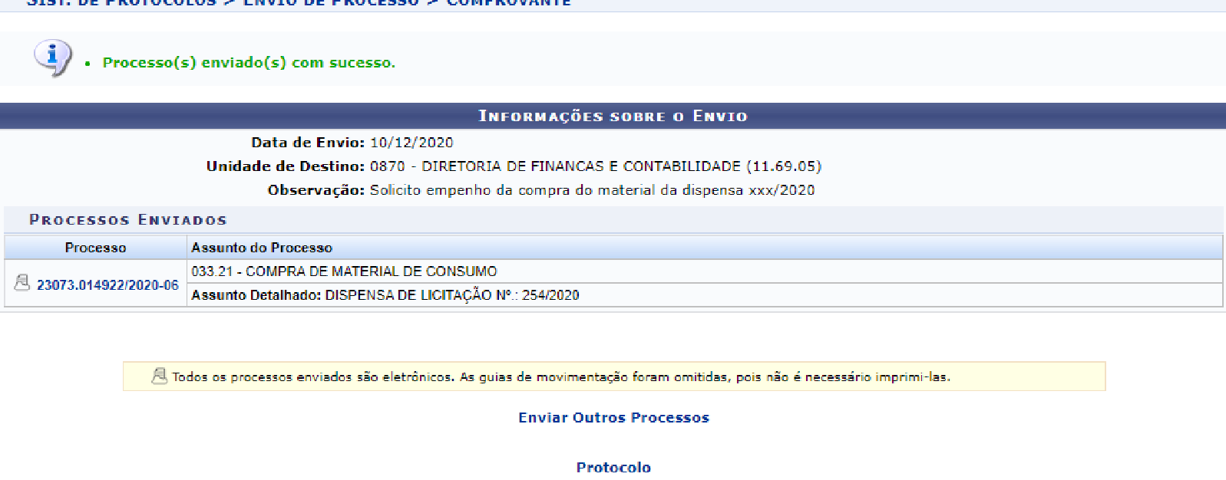
Adicionar documentos ao processo de compra
A unidade demandante deve acompanhar diariamente a Mesa Virtual e verificar se o processo foi devolvido para algum ajuste considerado necessário.

